Slide 1







中学生成长记录ppt模板

Slide 2


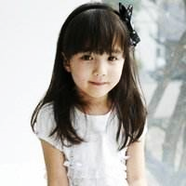

个人基本信息
姓名：小觅知
性别：女
生日：2010年1月1日
家庭成员：爸爸妈妈和我
兴趣爱好：唱歌、跳舞、跑步

Slide 3
我的性格
乐于助人
活泼
开朗
我是一个活泼开朗的女孩，喜欢乐于助人，大家都叫我小雷锋，热爱学生，喜欢研究新事物，接受能力很强！
执着进取
诚实可爱
勇敢团结
积极向上

Slide 4
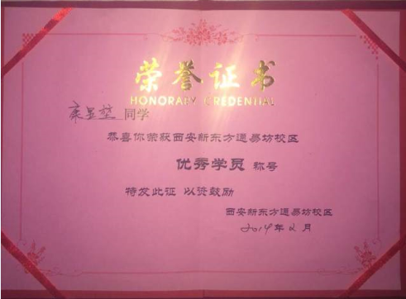

我的荣誉
二年级荣获“三好学生”称号
三年级英语朗读比赛中获二等奖
2015年被校评为“写作小能手”
2016年被校评为“积极思考奖”
四年级荣获“三好学生”称号

Slide 5

我目标发展评价表
目标 | 评定（★★★）
积极参与 | ★★★
兴趣浓厚 | ★★★
喜爱观察 | ★★★
勇于探究 | ★★★
乐于合作 | ★★★
善于表现 | ★★★

Slide 6
体质健康测试表
体质健康 |  | 体育达标
身高 |  | 体重
视力 | ■很好； □轻度近视； □高度近视
健康习惯 | □有良好习惯； ■还需努力
参与体育锻炼过程中的心理表现52
合作精神 | □很好，请保持； ■请继续努力
毅力 | □很好，请保持； ■请继续努力
通敢顽强 | □很好，请保持； ■请继续努力
公平竞争意识 | □很好，请保持； ■请继续努力
20110508 我为邻居表演儿歌及诗歌

Slide 7
期中期末成绩及评价
科目 | 上学期 |  |  | 下学期
 | 内容 | 成绩评定 | 情感态度 | 内容 | 成绩评定 | 情感态度
语文 | 识字写字 | A | ★★★ | 识字写字 | A | ★★★
 | 阅读 | B | ★★★ | 阅读 | A | ★★★
 | 口语交际 | A | ★★★ | 口语交际 | A | ★★★
 | 综合 | A | ★★★ | 综合 | A | ★★★
数学 | 基础知识 | A | ★★★ | 基础知识 | A | ★★★
 | 操作应用 | A | ★★★ | 操作应用 | A | ★★★
 | 综合 | A | ★★★ | 综合 | A | ★★★
艺术 | 音乐 | A | ★★★ | 音乐 | A | ★★★
 | 美术 | A | ★★★ | 美术 | A | ★★★
 | 综合 | A | ★★★ | 综合 | A | ★★★

Slide 8

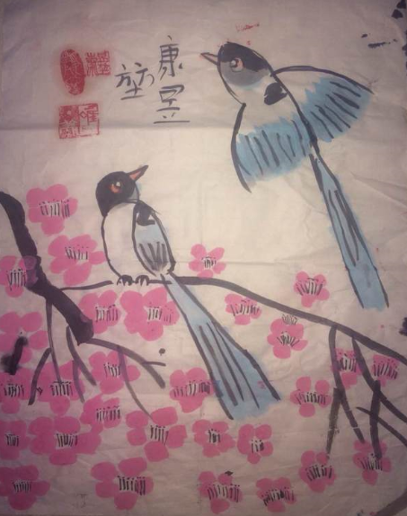
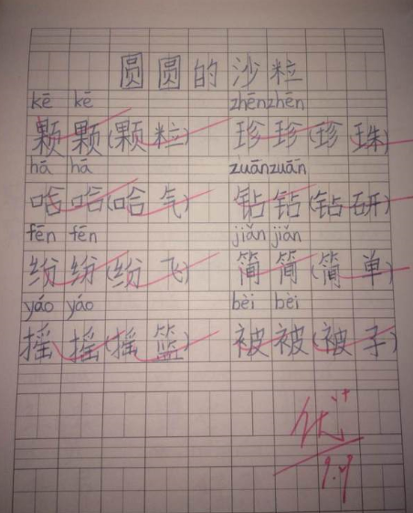
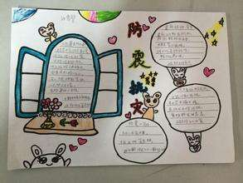
我的作业展示

Slide 9






我的生活展示
我平时应该多帮妈妈做家务,减轻妈妈的负担,同时也锻炼了我的生活能力，真是一举两得呀!

Slide 10





我参加的社会实践活动
留校勤工俭学、家教、零工等更侧重经济利益，是一些家庭困难学生的首要选择；具有一定经济基础的学生选择做义工、支教、支农，既锻炼了能力，又奉献了爱心。

Slide 11
学生品行素质情况记录表
序号 | 内容 | 评定（★★★）
1 | 知道祖国全称、首都。参加学校升旗仪式时做到肃立。 | ★★★
2 | 按时上学，上学路上注意安全，不逗留。 | ★★★
3 | 熟悉校园环境，喜欢和老师同学交往，在学校心情愉快。 | ★★★
4 | 会正确使用并爱惜学习、生活用品 | ★★★
5 | 养成正确的坐、立、走的姿势。 | ★★★
6 | 有好奇心，喜欢提问。 | ★★★
7 | 愿意在老师和家长的指导下安排自己的生活，学着照顾自己，穿戴整洁。 | ★★★
8 | 学说普通话，能使用日常礼貌用语，认真写铅笔字，按时完成作业。 | ★★★
9 | 做错了事，勇于承认，做诚实的孩子。 | ★★★
10 | 能看到自己和同学的成长，并为此而高兴。 | ★★★
11 | 爱护花草和树木，感受自然的美好。 | ★★★
12 | 知道春节、儿童节、国庆节等重大节日，并以一定方式向别人表示祝贺。 | ★★★
13 | 体会父母的辛劳，并主动与父母交流。 | ★★★

Slide 12



自己收获最大的一次活动
通过这次读书活动，长知识，开拓视野，扩大交友圈子，收获友谊，更重要的是也许旅途中的事物能触动你开启自己的梦想之门，对未来个人成长很有帮助

Slide 13

我获得的评价
三年来，在老师的辛勤培育教导下，我长大了，连年被评为“三好学生”和”优秀班干部”。
老师给我的评价是：做事认真、主动、组织能力强；
同学们给我的评价是：学习成绩好，举止大方；
我给自己的评价是：充满自信、喜欢挑战、乐于奉献。

Slide 14
谢谢您的聆听

